Slide 1

Aço: Compressão
www.tallesmello.com.br

Slide 2
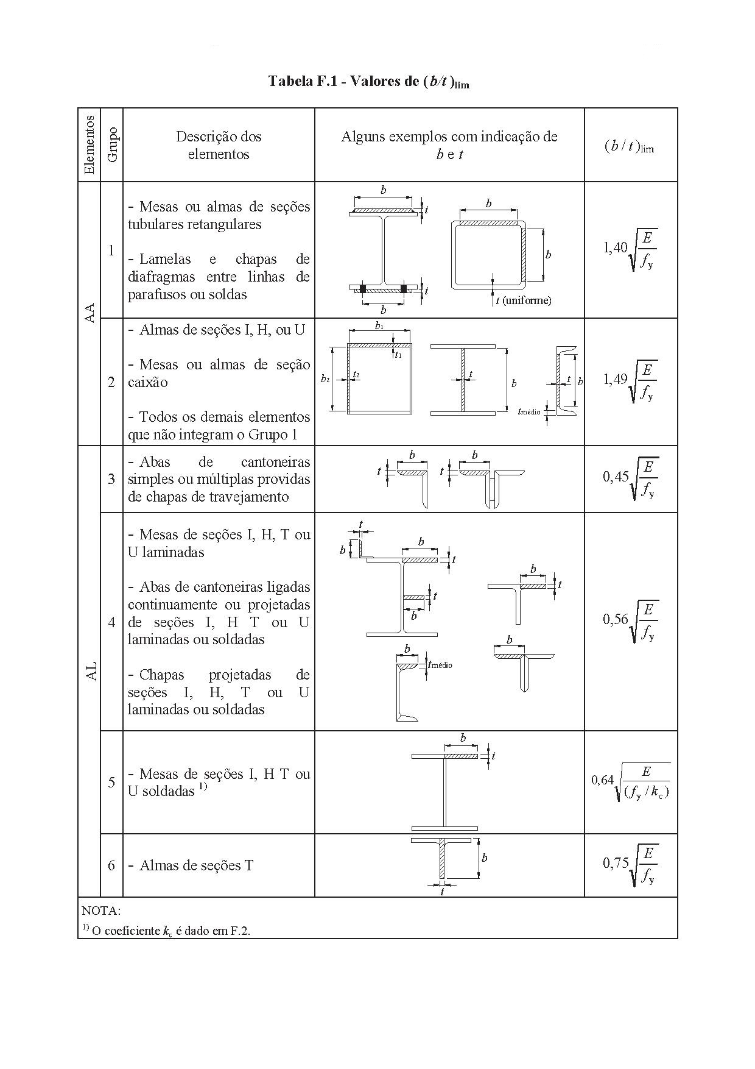
Introdução
O dimensionamento de barras prismáticas submetidas à compressão simples tem suas condições estabelecidas pelo item 5.3 da NBR 8800, complementado pelos anexos E e F da mesma norma.

Slide 3
Roteiro de Cálculo
Fator de red. flambagem local
Q
Tabela F.1: (b/t) ≤ (b/t)_{lim} ⇒ Q = 1,0
Força axial flambagem elástica
N
Anexo E:
^{N}ex ^{; N}ey ^{; N}ez
e
índice de esbeltez reduzido
Q A_{g} f _{y}
λ
λ₀ =
0
N
e
Fator de red. resistência à compressão
χ
χ 0,658
_{λ0} 2
, para λ ≤ 1,5
0
0,877
, para λ₀ > 1,5
força axial compressão resistente de cálculo
χ Q A f
_{λ0}2
χ
^{N}c,Rd ^{= g y}
^{γ} a1

Slide 4
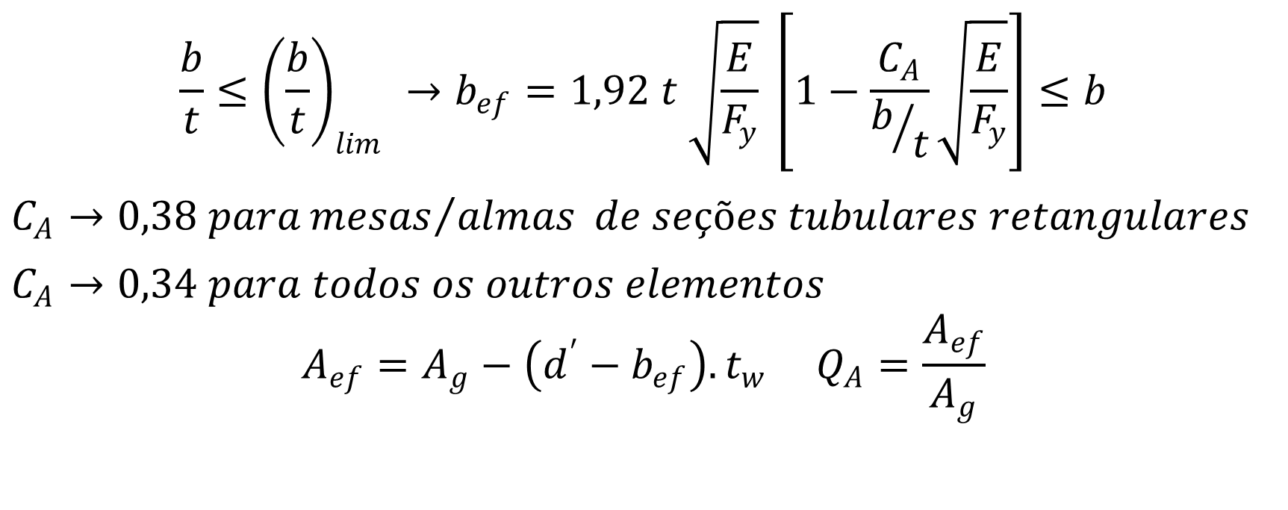
Alma
$$\frac{b}{t}≤{\left(\frac{b}{t}\right)}_{lim} →b_{ef}=1,92 t \sqrt{\frac{E}{F_{y}}} \left[1−\frac{C_{A}}{b/t}\sqrt{\frac{E}{F_{y}}}\right]≤b$$
$C_{A}$ $→0,38 para{mesas}/{almas} de seções tubulares retangulares$
$C_{A}$ $→0,34 para todos os outros elementos$
$$A_{ef}=A_{g}−\left(d^{′}−b_{ef}\right).t_{w} Q_{A}=\frac{A_{ef}}{A_{g}}$$

Slide 5
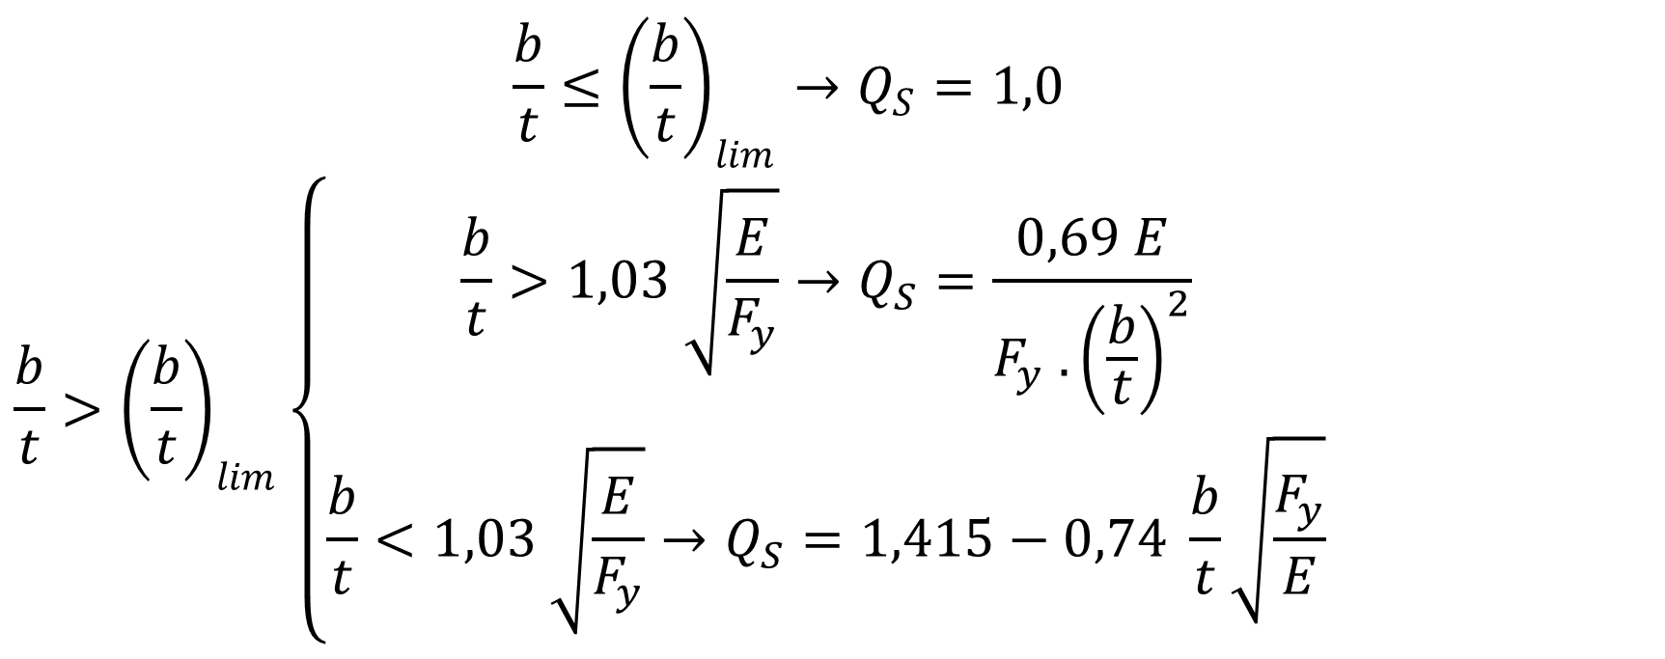
Mesa
$$\frac{b}{t}≤{\left(\frac{b}{t}\right)}_{lim}→Q_{S}=1,0$$
$$\frac{b}{t}>{\left(\frac{b}{t}\right)}_{lim}\left\{\begin{aligned}\frac{b}{t}>1,03 \sqrt{\frac{E}{F_{y}}}→Q_{S}=\frac{0,69 E}{F_{y} . {\left(\frac{b}{t}\right)}^{2}} \\ \frac{b}{t}<1,03 \sqrt{\frac{E}{F_{y}}}→Q_{S}=1,415−0,74 \frac{b}{t}\sqrt{\frac{F_{y}}{E}}\end{aligned}\right.$$

Slide 6
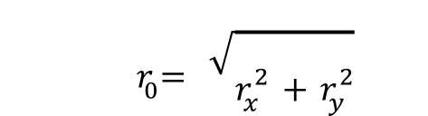

Força Axial de Compressão
Flambagem por flexão ao eixo central de inércia x da seção transversal
$$N_{ex}= \frac{π^{2}EI_{x}}{\left(K_{x}L_{x}\right)²}$$
$$N_{ey}= \frac{π^{2}EI_{y}}{\left(K_{y}L_{y}\right)²}$$
$$N_{ez}=\frac{1}{r_{0}^{2}} \left[\frac{π^{2}EC_{w}}{\left(K_{z}L_{z}\right)²}+GJ\right]$$
Flambagem por flexão ao eixo central de inércia y da seção transversal
Flambagem por torção em relação eixo longitudinal z
$${ r}_{0}= \sqrt{r_{x}^{2}+r_{y}^{2}}$$

Slide 7
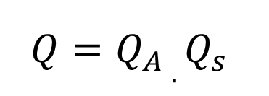
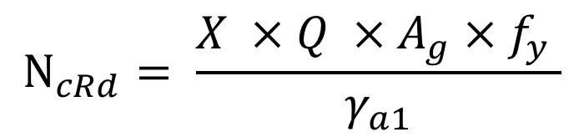
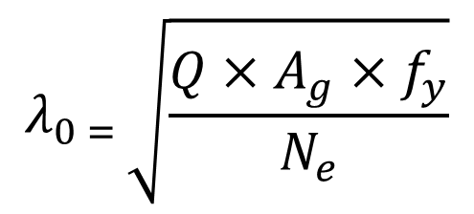
Força Axial de Cálculo
$$λ_{0 =} \sqrt{\frac{Q×A_{g}×f_{y}}{N_{e}}}$$
$$Q=Q_{A} . Q_{s}$$
$X= \frac{0,877}{λ_{0}²}$ para $λ_{0}>1,5$ $X={0,658}^{λ_{0}²}$ para $λ_{0}≤1,5$
$$N_{cRd}= \frac{X ×Q ×A_{g}×f_{y} }{γ_{a1}}$$

Slide 8
Exemplo 01
Verifique se o pilar com 3,2 metros de comprimento irá resistir a compressão. Dados:
Carga aplicada: 50 KN
Perfil W150x18,0
E = 200 GPa = 20000 KN/cm²
G = 7700 KN/cm²
Fy = 25 KN/cm²

Slide 9
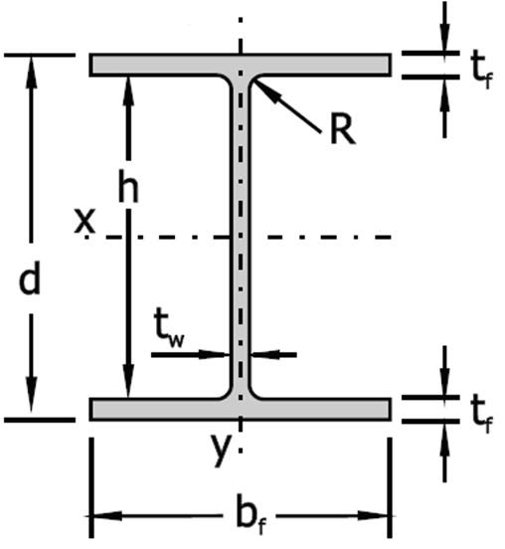
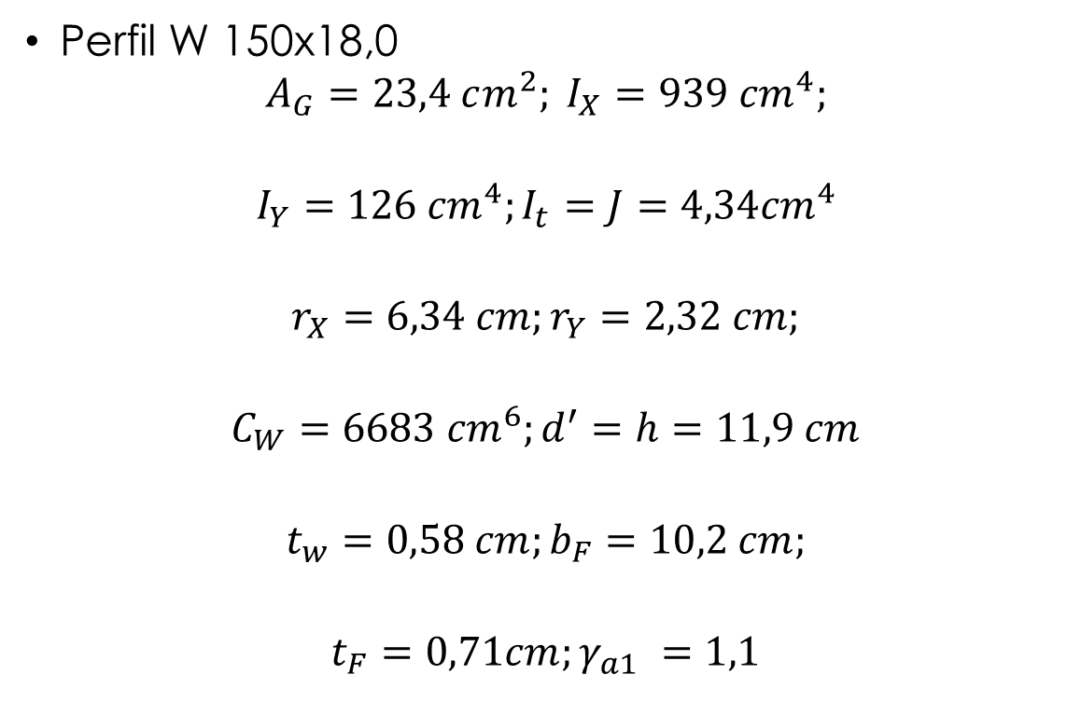
Exemplo 01: Dados do Fornecedor
Perfil W 150x18,0
$$A_{G}=23,4 cm^{2}; I_{X}=939 {cm}^{4};$$
$$I_{Y}=126 {cm}^{4};I_{t}=J=4,34{cm}^{4}$$
$$r_{X}=6,34 cm;r_{Y}=2,32 cm;$$
$$C_{W}=6683 {cm}^{6};d^{′}=h=11,9 cm$$
$$t_{w}=0,58 cm;b_{F}=10,2 cm;$$
$$t_{F}=0,71cm;γ_{a1} =1,1$$

Slide 10
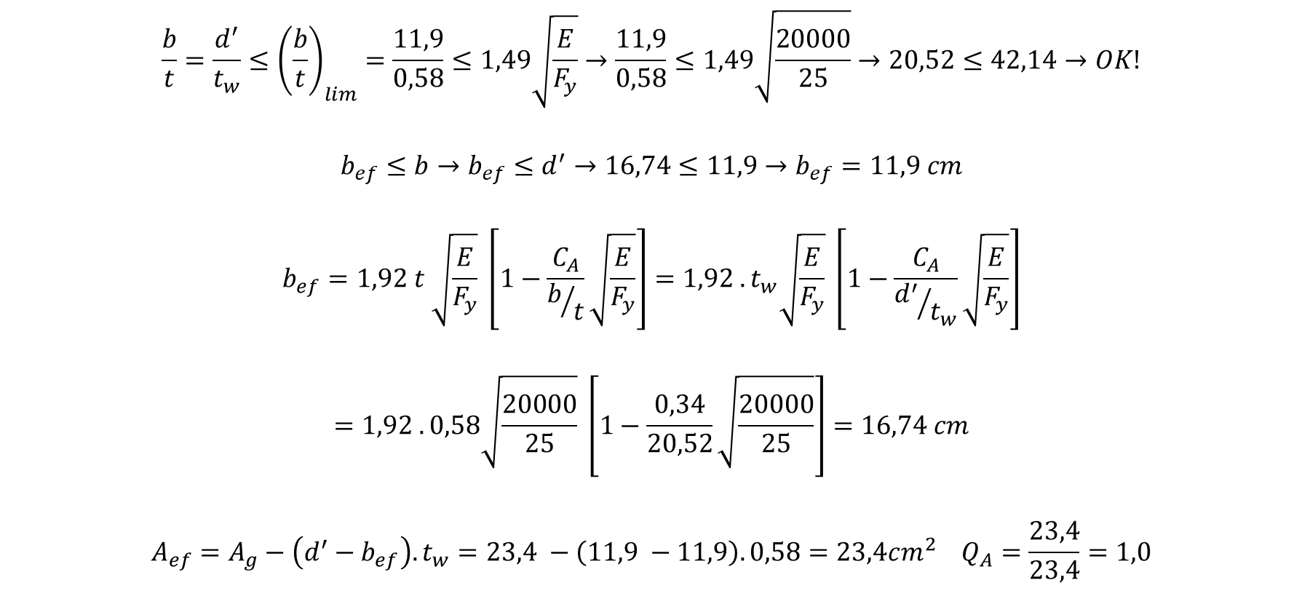
Exemplo 01: Alma
$$\frac{b}{t}=\frac{d^{′}}{t_{w}}≤{\left(\frac{b}{t}\right)}_{lim}=\frac{11,9}{0,58}≤1,49\sqrt{\frac{E}{F_{y}}}→\frac{11,9}{0,58}≤1,49\sqrt{\frac{20000}{25}}→20,52≤42,14→OK!$$
$$b_{ef}≤b→b_{ef}≤d^{′}→16,74≤11,9→b_{ef}=11,9 cm$$
$$b_{ef}=1,92 t \sqrt{\frac{E}{F_{y}}} \left[1−\frac{C_{A}}{b/t}\sqrt{\frac{E}{F_{y}}}\right]=1,92 . t_{w}\sqrt{\frac{E}{F_{y}}} \left[1−\frac{C_{A}}{{d^{′}}/{t_{w}}}\sqrt{\frac{E}{F_{y}}}\right]$$
$$=1,92 . 0,58\sqrt{\frac{20000}{25}} \left[1−\frac{0,34}{20,52}\sqrt{\frac{20000}{25}}\right]=16,74 cm$$
$$A_{ef}=A_{g}−\left(d^{′}−b_{ef}\right).t_{w}=23,4 −\left(11,9 −11,9\right). 0,58=23,4cm^{2} Q_{A}=\frac{23,4}{23,4}=1,0$$

Slide 11
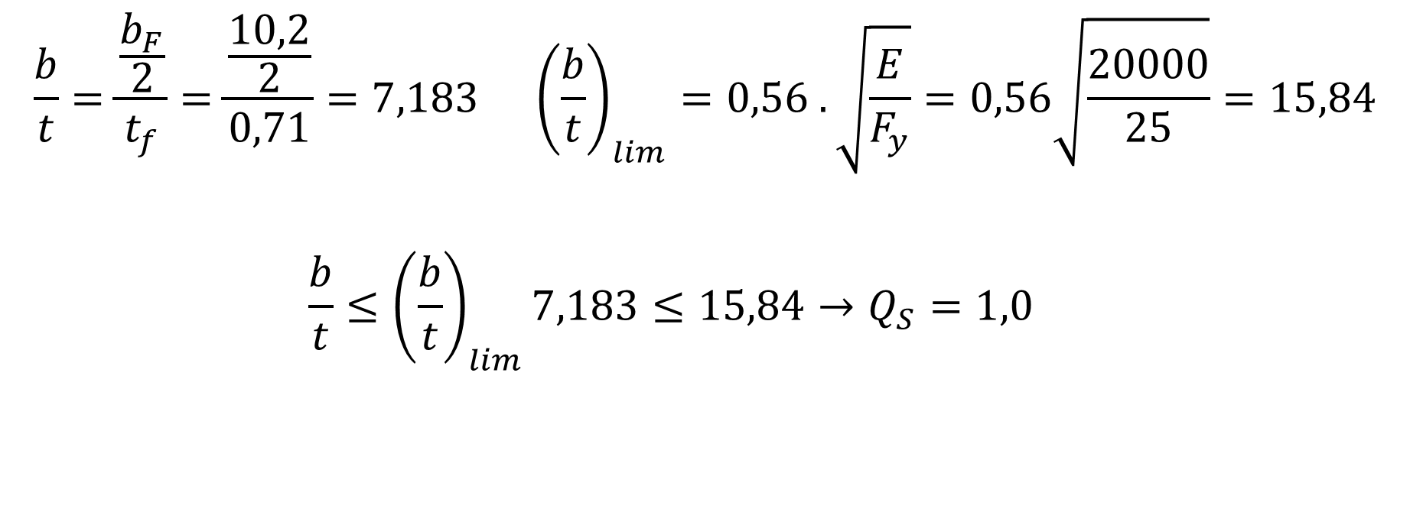
Exemplo 01: Mesa
$$\frac{b}{t}=\frac{\frac{b_{F}}{2}}{t_{f}}=\frac{\frac{10,2}{2}}{0,71}=7,183 {\left(\frac{b}{t}\right)}_{lim}=0,56 .\sqrt{\frac{E}{F_{y}}}=0,56\sqrt{\frac{20000}{25}}=15,84$$
$$\frac{b}{t}≤{\left(\frac{b}{t}\right)}_{lim}7,183≤15,84→Q_{S}=1,0$$

Slide 12
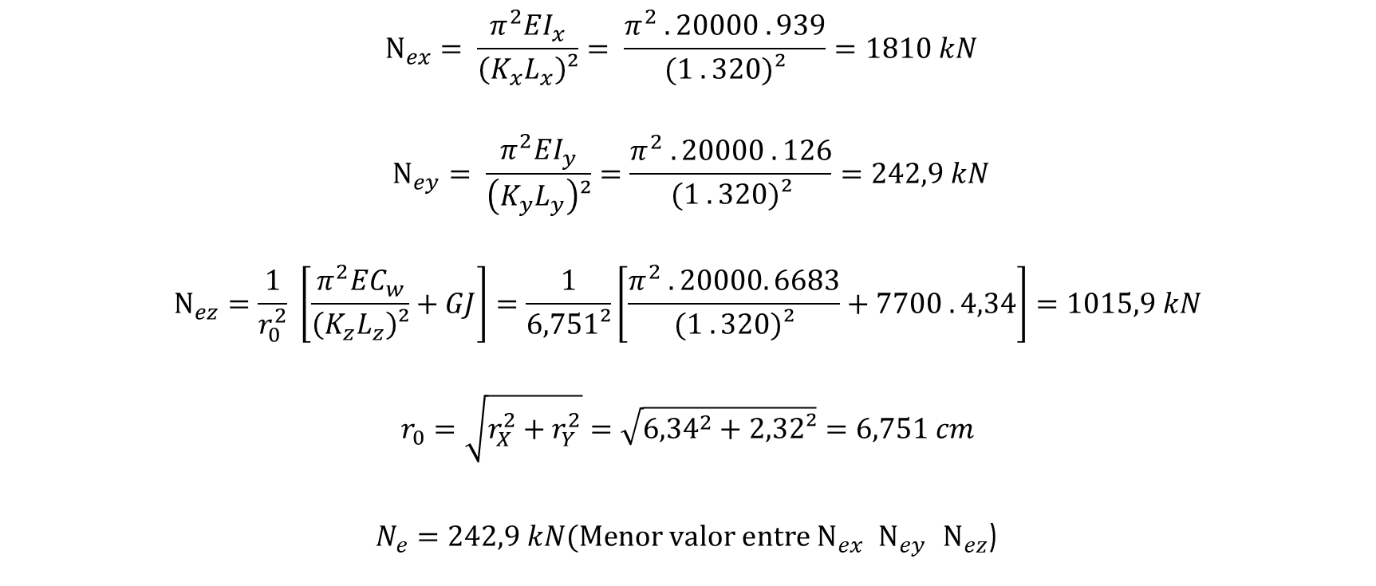
Exemplo 01: Força Axial Flambagem
$$N_{ex}= \frac{π^{2}EI_{x}}{\left(K_{x}L_{x}\right)²}= \frac{π^{2} . 20000 . 939}{(1 . 320)²}=1810 kN$$
$$N_{ey}= \frac{π^{2}EI_{y}}{\left(K_{y}L_{y}\right)²}=\frac{π^{2} . 20000 . 126}{(1 . 320)²}=242,9 kN$$
$$N_{ez}=\frac{1}{r_{0}^{2}} \left[\frac{π^{2}EC_{w}}{\left(K_{z}L_{z}\right)²}+GJ\right]=\frac{1}{6,751²}\left[\frac{π^{2} . 20000. 6683}{(1 . 320)²}+7700 . 4,34\right]=1015,9 kN$$
$$r_{0}=\sqrt{r_{X}^{2}+r_{Y}^{2}}=\sqrt{{6,34}^{2}+2,32²}=6,751 cm$$
$N_{e}=242,9 kN(Menor valor entre{ N}_{ex}$ $N_{ey}$ $N_{ez}$)

Slide 13
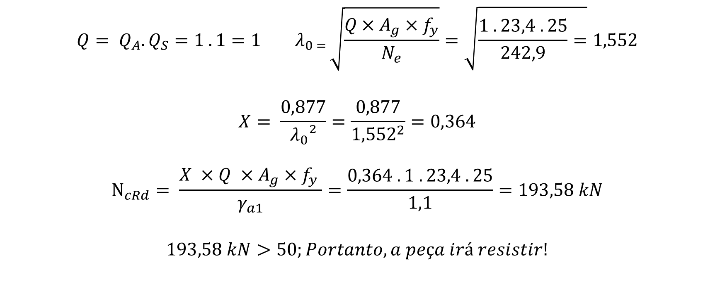
Exemplo 01
$$Q= Q_{A}.Q_{S}=1 . 1=1 λ_{0 =} \sqrt{\frac{Q×A_{g}×f_{y}}{N_{e}}}=\sqrt{\frac{1 . 23,4 . 25}{242,9}=}1,552$$
$$X= \frac{0,877}{λ_{0}²}=\frac{0,877}{{1,552}^{2}}=0,364$$
$$N_{cRd}= \frac{X ×Q ×A_{g}×f_{y} }{γ_{a1}}=\frac{0,364 . 1 . 23,4 . 25}{1,1}=193,58 kN$$
$193,58 kN>50;Portanto, a peça irá resistir!$

Slide 14
Exemplo 02
Verifique se o pilar com 4,5 metros de comprimento irá resistir a compressão. Dados:
Carga aplicada: 700 KN
Perfil W 310 x 52,0
E = 200 GPa = 20000 KN/cm²
G = 7700 KN/cm²
Fy = 25 KN/cm²

Slide 15
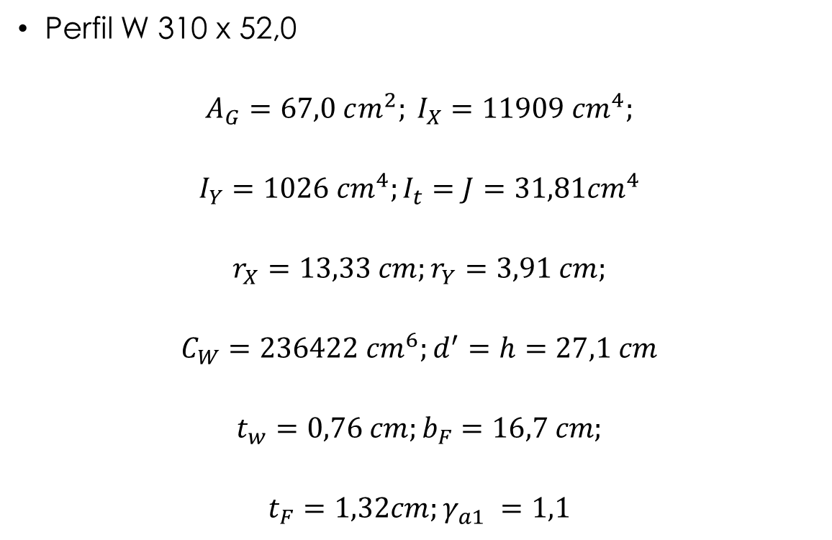
Exemplo 02: Dados do Fornecedor
Perfil W 310 x 52,0
$$A_{G}=67,0 cm^{2}; I_{X}=11909 {cm}^{4};$$
$$I_{Y}=1026 {cm}^{4};I_{t}=J=31,81{cm}^{4}$$
$$r_{X}=13,33 cm;r_{Y}=3,91 cm;$$
$$C_{W}=236422 {cm}^{6};d^{′}=h=27,1 cm$$
$$t_{w}=0,76 cm;b_{F}=16,7 cm;$$
$$t_{F}=1,32cm;γ_{a1} =1,1$$

Slide 16
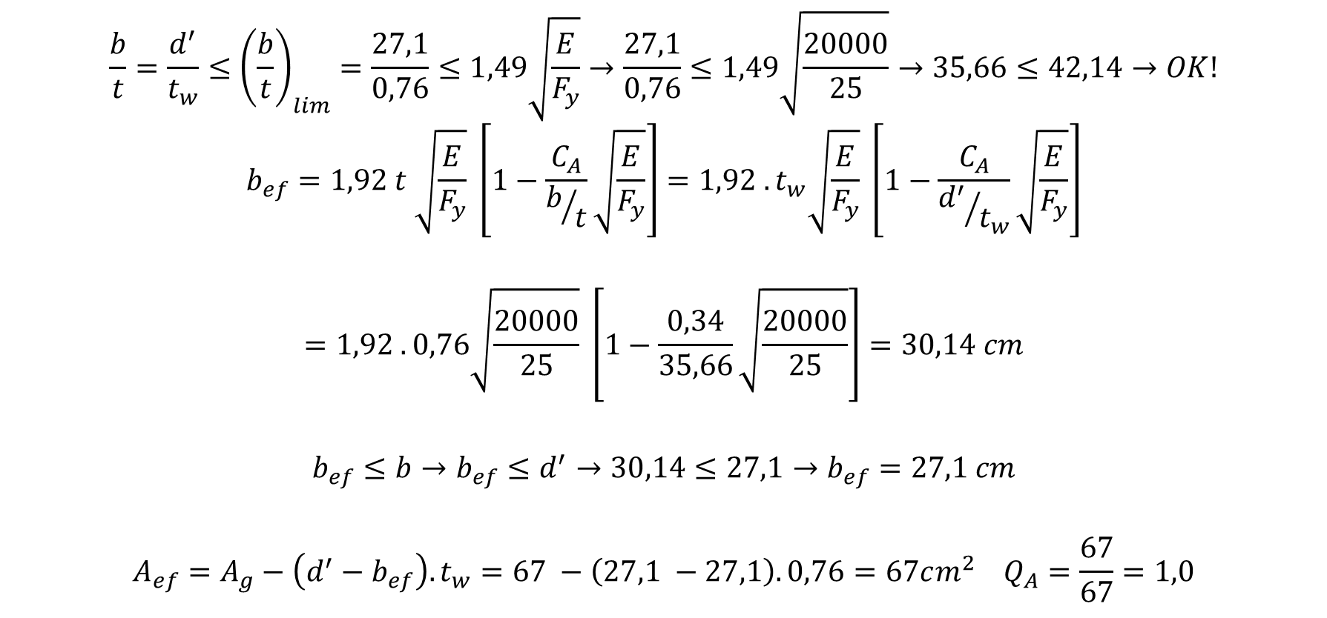
Exemplo 02: Alma
$$\frac{b}{t}=\frac{d^{′}}{t_{w}}≤{\left(\frac{b}{t}\right)}_{lim}=\frac{27,1}{0,76}≤1,49\sqrt{\frac{E}{F_{y}}}→\frac{27,1}{0,76}≤1,49\sqrt{\frac{20000}{25}}→35,66≤42,14→OK!$$
$$b_{ef}=1,92 t \sqrt{\frac{E}{F_{y}}} \left[1−\frac{C_{A}}{b/t}\sqrt{\frac{E}{F_{y}}}\right]=1,92 . t_{w}\sqrt{\frac{E}{F_{y}}} \left[1−\frac{C_{A}}{{d^{′}}/{t_{w}}}\sqrt{\frac{E}{F_{y}}}\right]$$
$$=1,92 . 0,76\sqrt{\frac{20000}{25}} \left[1−\frac{0,34}{35,66}\sqrt{\frac{20000}{25}}\right]=30,14 cm$$
$$b_{ef}≤b→b_{ef}≤d^{′}→30,14≤27,1→b_{ef}=27,1 cm$$
$$A_{ef}=A_{g}−\left(d^{′}−b_{ef}\right).t_{w}=67 −\left(27,1 −27,1\right). 0,76=67cm^{2} Q_{A}=\frac{67}{67}=1,0$$

Slide 17

Exemplo 02: Mesa
$$\frac{b}{t}=\frac{\frac{b_{F}}{2}}{t_{f}}=\frac{\frac{16,7}{2}}{1,32}=6,33 {\left(\frac{b}{t}\right)}_{lim}=0,56 .\sqrt{\frac{E}{F_{y}}}=0,56\sqrt{\frac{20000}{25}}=15,84$$
$$\frac{b}{t}≤{\left(\frac{b}{t}\right)}_{lim}→6,33≤15,84→Q_{S}=1,0$$

Slide 18
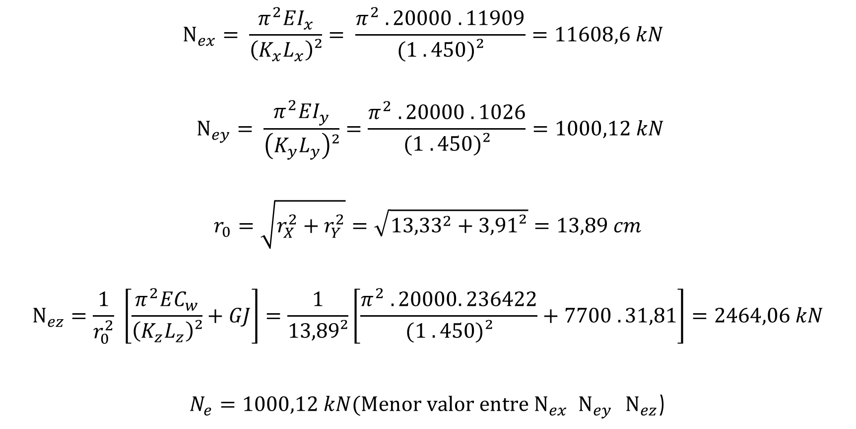
Exemplo 02: Força Axial Flambagem
$$N_{ex}= \frac{π^{2}EI_{x}}{\left(K_{x}L_{x}\right)²}= \frac{π^{2} . 20000 . 11909}{(1 . 450)²}=11608,6 kN$$
$$N_{ey}= \frac{π^{2}EI_{y}}{\left(K_{y}L_{y}\right)²}=\frac{π^{2} . 20000 . 1026}{(1 . 450)²}=1000,12 kN$$
$$r_{0}=\sqrt{r_{X}^{2}+r_{Y}^{2}}=\sqrt{{13,33}^{2}+3,91²}=13,89 cm$$
$$N_{ez}=\frac{1}{r_{0}^{2}} \left[\frac{π^{2}EC_{w}}{\left(K_{z}L_{z}\right)²}+GJ\right]=\frac{1}{13,89²}\left[\frac{π^{2} . 20000. 236422}{(1 . 450)²}+7700 . 31,81\right]=2464,06 kN$$
$N_{e}=1000,12 kN(Menor valor entre{ N}_{ex}$ $N_{ey}$ $N_{ez}$)

Slide 19
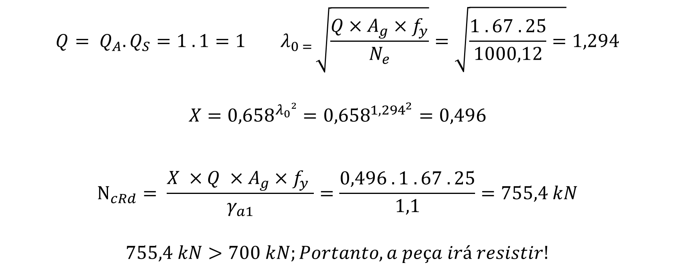
Exemplo 02
$$Q= Q_{A}.Q_{S}=1 . 1=1 λ_{0 =} \sqrt{\frac{Q×A_{g}×f_{y}}{N_{e}}}=\sqrt{\frac{1 . 67 . 25}{1000,12}=}1,294$$
$$X={0,658}^{λ_{0}²}={0,658}^{{1,294}^{2}}=0,496$$
$$N_{cRd}= \frac{X ×Q ×A_{g}×f_{y} }{γ_{a1}}=\frac{0,496 . 1 . 67 . 25}{1,1}=755,4 kN$$
$755,4 kN>700 kN;Portanto, a peça irá resistir!$

Slide 20
Exemplo 03
Verifique se o banzo mais desfavorável irá resistir a compressão. Dados:
Perfil U 3”×6,1 kg/m
E = 200 GPa = 20000 KN/cm²
G = 7700 KN/cm²
L = 6,0 metros
Aço MR250 (fy=25,0 kN/cm²).

Slide 21
BITOLA | Peso | d | tw | bf | tf | area | Ix | Wx | Zx | rx | Iy | Wy | Zy | ry | x | It | Cw
mm x kg/m | kg/m | mm | mm | mm | mm | cm2 | cm4 | cm3 | cm3 | cm | cm4 | cm3 | cm3 | cm | cm | cm4 | cm6
C3"×6,10 | 6,1 | 76,2 | 4,32 | 35,81 | 6,93 | 7,78 | 68,9 | 18,1 | 21,6 | 2,98 | 8,2 | 3,32 | 6,54 | 1,03 | 1,11 | 1,12 | 82,4
C3"×7,44 | 7,44 | 76,2 | 6,55 | 38,05 | 6,93 | 9,48 | 77,2 | 20,3 | 24,9 | 2,85 | 10,3 | 3,82 | 7,6 | 1,04 | 1,11 | 1,77 | 102
C4"×8,04 | 8,04 | 101,6 | 4,67 | 40,23 | 7,52 | 10,1 | 159,5 | 31,4 | 37,5 | 3,97 | 13,1 | 4,61 | 9,26 | 1,14 | 1,16 | 1,66 | 247
C4"×9,30 | 9,3 | 101,6 | 6,27 | 41,83 | 7,52 | 11,9 | 174,4 | 34,3 | 39,8 | 3,84 | 15,5 | 5,1 | 9,32 | 1,14 | 1,15 | 2,03 | 277
C6"×12,2 | 12,2 | 152,4 | 5,08 | 48,77 | 8,71 | 15,5 | 546 | 71,7 | 84,6 | 5,94 | 28,8 | 8,16 | 16,2 | 1,36 | 1,3 | 3,06 | 1260
C6"×15,6 | 15,6 | 152,4 | 7,98 | 51,66 | 8,71 | 19,9 | 632 | 82,9 | 101 | 5,63 | 36 | 9,24 | 18,7 | 1,34 | 1,27 | 5,33 | 1590
C8"×17,1 | 17,1 | 203,2 | 5,59 | 57,4 | 9,5 | 21,68 | 1344 | 132,7 | 158 | 7,87 | 54,1 | 12,94 | 25,7 | 1,42 | 1,47 | 5,41 | 4430
C8"×20,5 | 20,5 | 203,2 | 7,7 | 59,51 | 9,5 | 25,93 | 1490 | 147,5 | 180 | 7,59 | 62,4 | 14,09 | 28,3 | 1,42 | 1,42 | 7,74 | 5160
C10"×22,77 | 22,77 | 254 | 6,1 | 66,04 | 11,1 | 29 | 2800 | 221 | 261 | 9,84 | 95 | 19 | 38,3 | 1,81 | 1,61 | 8,7 | 12200
C10"×29,76 | 29,76 | 254 | 9,63 | 69,57 | 11,1 | 37,9 | 3290 | 259 | 318 | 9,31 | 117 | 21,6 | 44,2 | 1,76 | 1,54 | 15,3 | 15300

